Slide 1
IntelLib

Slide 2
InteLib — это библиотека классов C++, моделирующая вычислительную модель языка Лисп и предоставляющая набор операций, позволяющих описывать S-выражения Лиспа с помощью синтаксически близких арифметических выражений в рамках C++. Библиотека создана в качестве инструмента мультипарадигмального программирования.

Slide 3
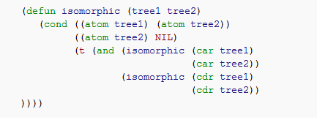
Библиотека предоставляет объектно-ориентированную модель гетерогенных S-выражений, снабжённую операцией вычисления S-выражения в терминах Лиспа. Классы, составляющие модель, снабжены переопределёнными инфиксными операциями, позволяющими записывать S-выражения в виде зрительно близких к ним арифметических выражений языка C++. Так, в нескольких статьях, посвящённых InteLib, приводится пример функции на Лиспе:

Slide 4
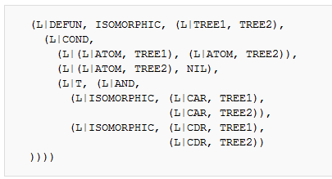
Средствами InteLib этот фрагмент кода можно записать в виде следующего выражения C++
Здесь L — это переменная типа LListConstructor, введённая ради операции L|, которая конструирует список из одного элемента. Результатом операции является объекто класса LReference,
для которого переопределена операция «запятая» — в библиотеке InteLib эта операция служит для добавления новых элементов к имеющемуся списку.Результатом всего выражения также является объект класса LReference. Метод Evaluate(), описанный в этом классе, позволяет вычислить выражение в соответствии с правилами языка Лисп. Результатом такого вычисления будет новое S-выражение, представленное, как всегда, объектом класса LReference.DEFUN, ISOMORPHIC, TREE1 и др. в вышеприведённом примере являются переменными класса LSymbol, который представляет понятие символа Лиспа.

Slide 5
Возможности
Текущая версия InteLib включает набор средств для работы с S-выражениями как гетерогенными структурами данных (без вычисления), а также вычислительные модели языков Лисп и Scheme (точнее говоря, диалектов InteLib Lisp и InteLib Scheme, которые не соответствуют стандартам этих языков). В комплект поставки входят интерактивные интерпретаторы обоих диалектов, а также трансляторы, принимающие на вход модуль в традиционном синтаксисе Лиспа или Scheme и создающие модуль на C++, снабжённый заголовочным файлом.

